Slide 1
㈜에스피프린팅 MES(제조실행시스템) 추진계획 5회 2025년 10월 23일 목요일

Slide 2
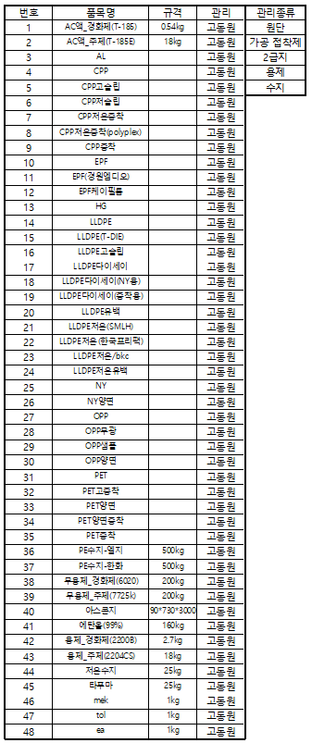
현재 원부자재 관리부서 종류 정리
고동원 대리 관리항목 : 원단, 가공 접착제, 2급지, 용제, 수지
김영의 부장 : 외부잉크 관리 및 부족시 고동원 대리에게 구매요청
김영의부장 부재시 구매량 판단하기가 어려운 문제있음.
진철용 반장 : 생산량 계획, 잉크생산, 원부자재 기록 고동원대리에게 구매요청
잉크생산계획은 진반장이 진행, 고대리 MES확인 후 부족한 원부
자재 발주하는 것은 어떨지?
한범수 기장 : 제판실 화학원부자재관리 및 발주(고동원대리에게 전달)
한기장이 입력한 자료를 고대리가 확인 후 발주하는 것은 어떨지?
+
규 격 =
고동원 대리 품목 : 약 48가지
규격이 들어가면 많아집니다.
입고시 물류팀에서 바코드만
정확히 찍어주면 규격, 수량관리
간단하게 해결됨.
고대리는 입고된 자료만 관리

Slide 3
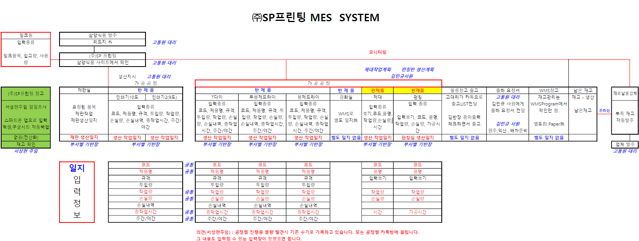

Slide 4
MES로 외부잉크를 관리하려면……
입고, 생산
잉 크
☞ 현재 재고량 – 출고 잉크 + 재입고 잉크 = 잉크수불관리
출고 잉크
생산을 위한
잉크 출고
(바코드 확인 후 이동)
현재 재고량
재입고 잉크
생산완료 후
재입고 잉크(창고)
(바코드 확인 후 이동)

Slide 5
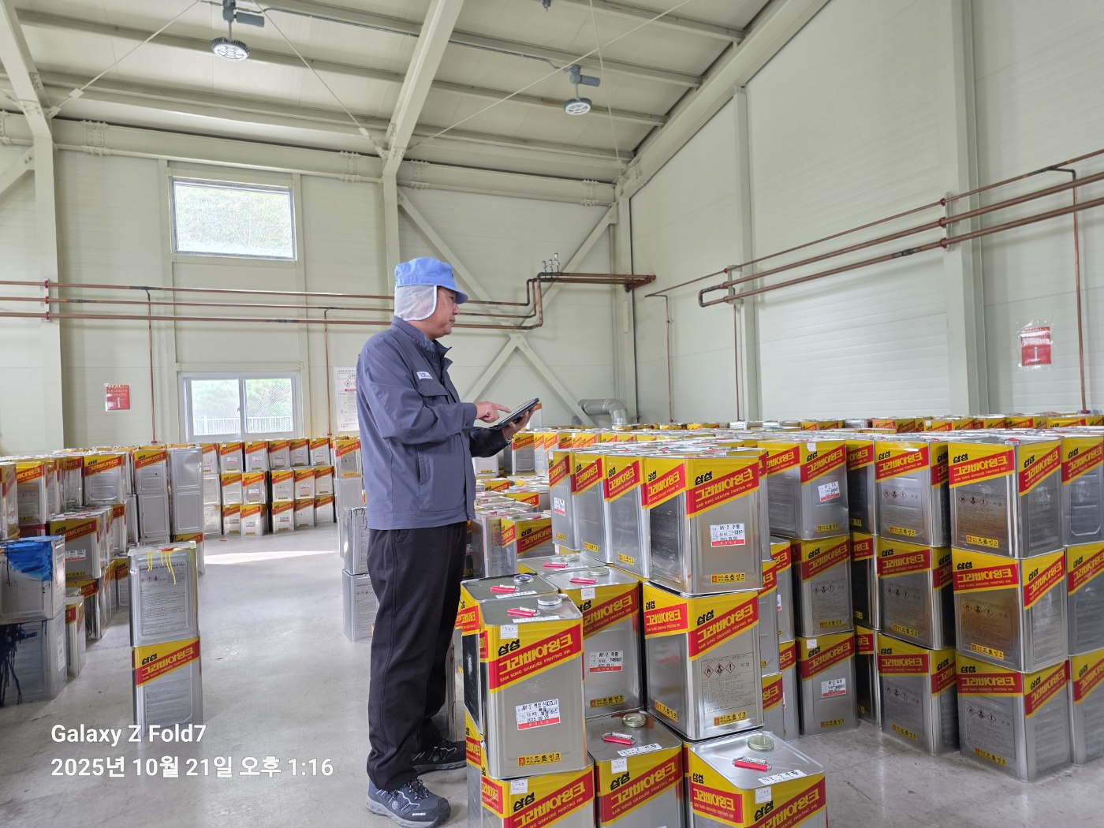
잉크창고
잉크창고에 입고된 제품
확인 후 현장에서 테블릿으로
즉시 입력
- Back UpData 생성

Slide 6
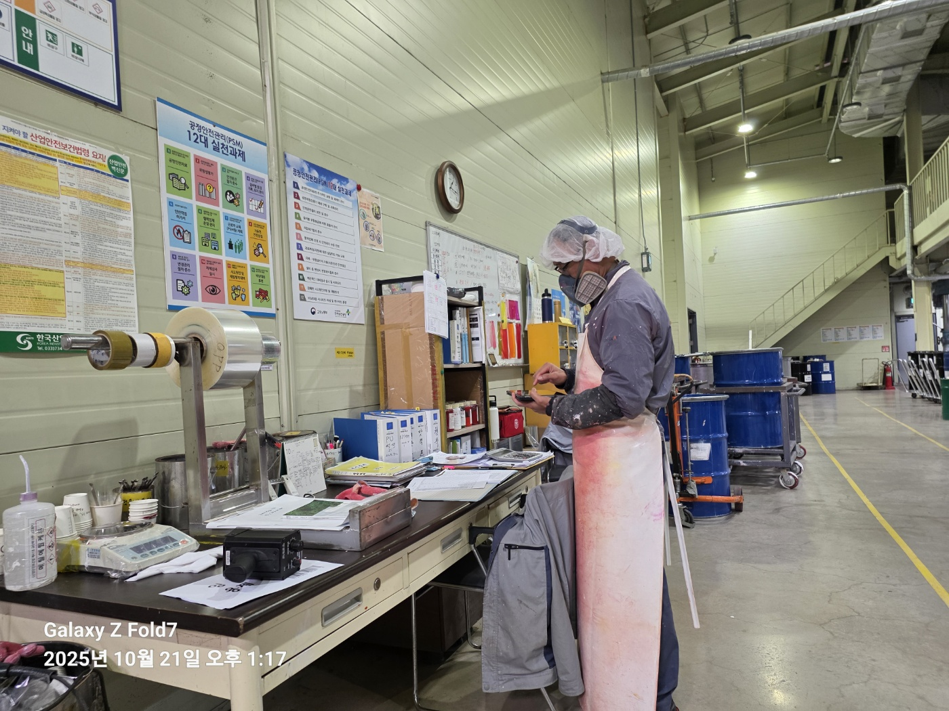
잉크반
잉크동에 입고된 원부자재
확인하면서 테블릿으로
즉시 입력
생산계획 실시간으로 입력
- Back UpData 생성

Slide 7
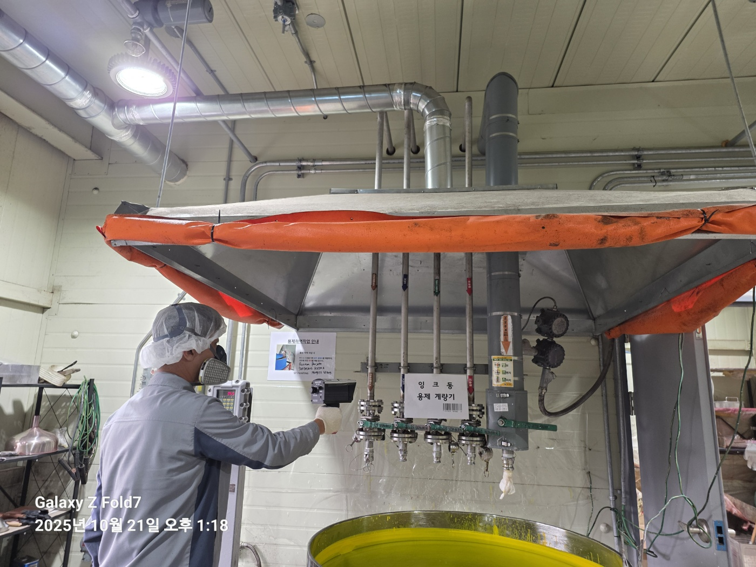
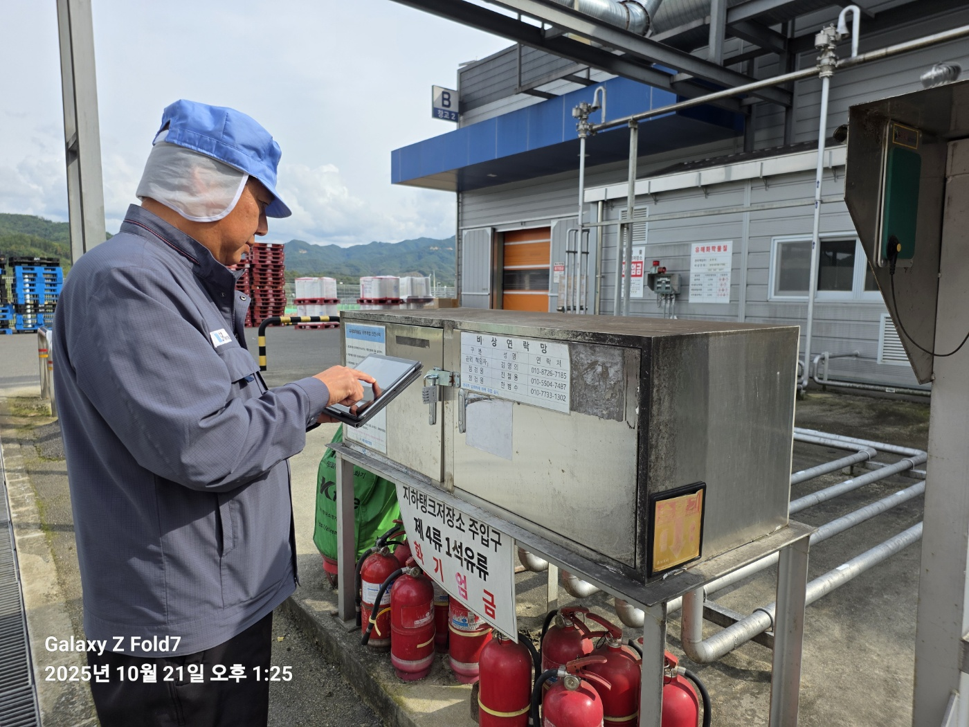
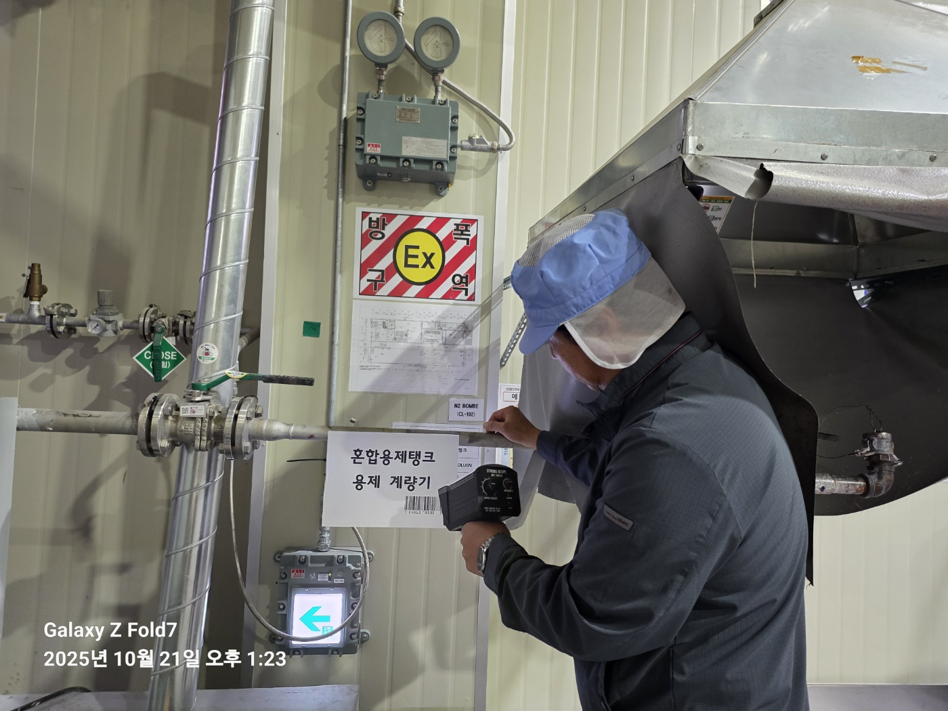
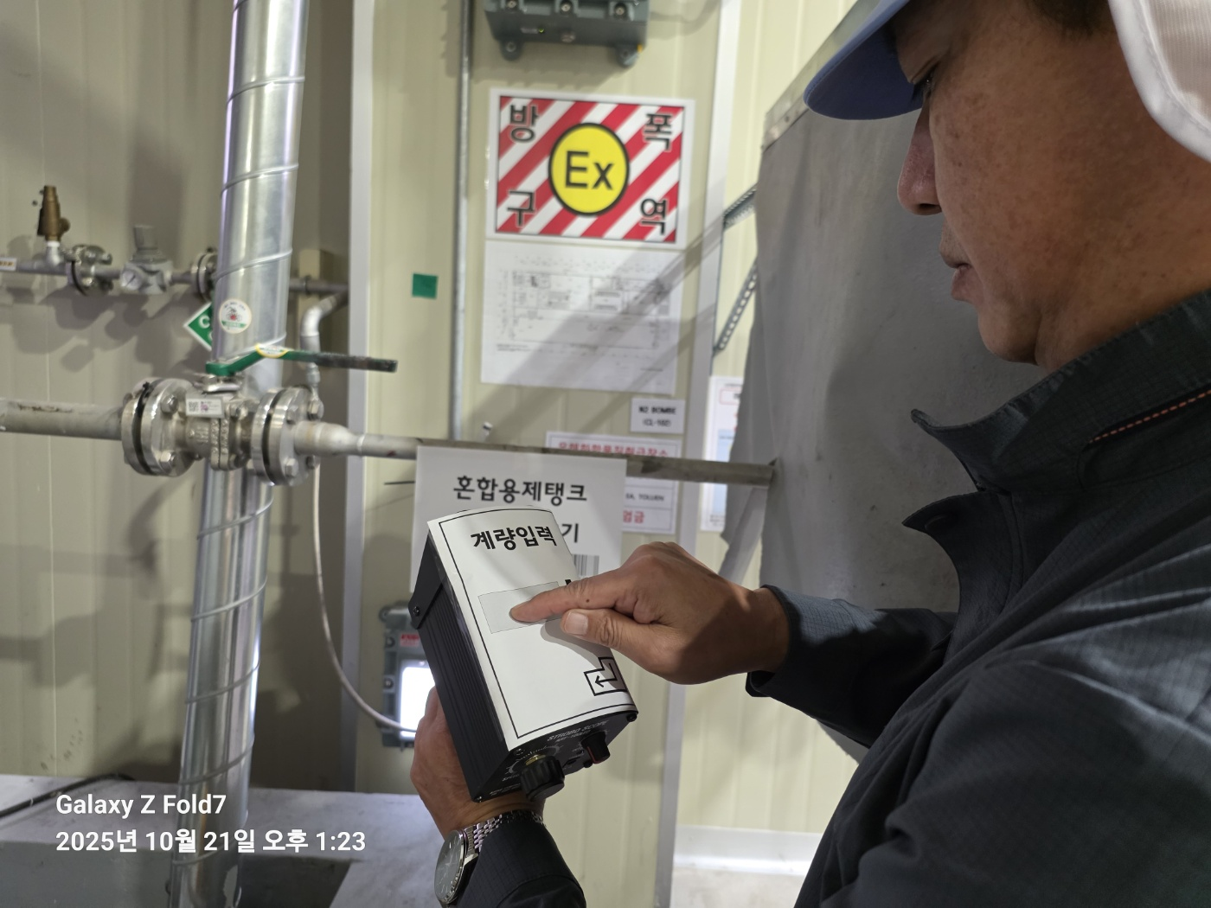
용제 관리
잉크반은 정확한 계량
으로 잉크를 제작하여
생산량 입력시 정확한
용제 사용량 확인 가능
입고된 용제 현장에서
실시간 입력
혼합용탱크에 계량기를
부착하거나 무게를 측정
사용한 용제량
실시간 입력
총량 – 잉크동 – 혼합탱크
= 실시간 용제량

Slide 8
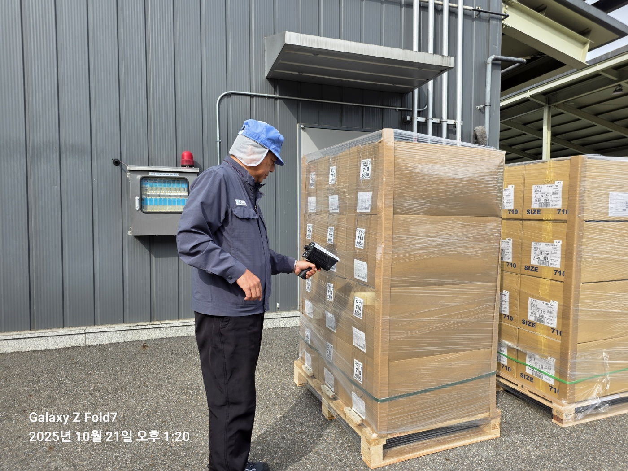
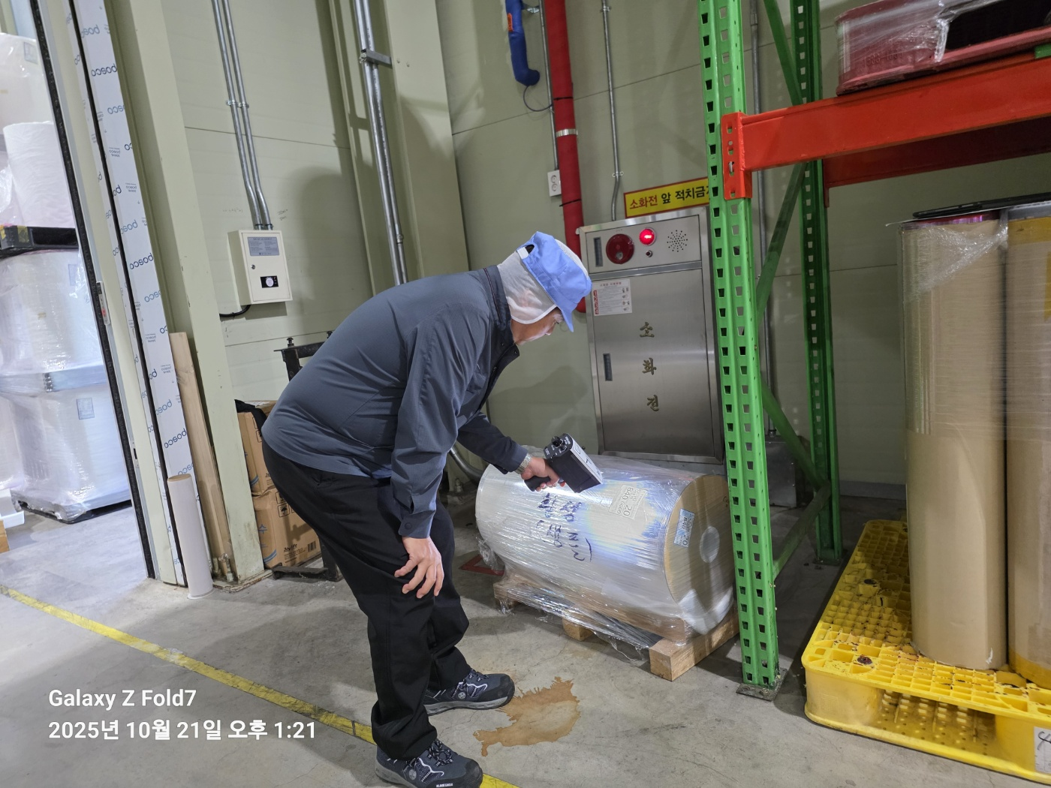
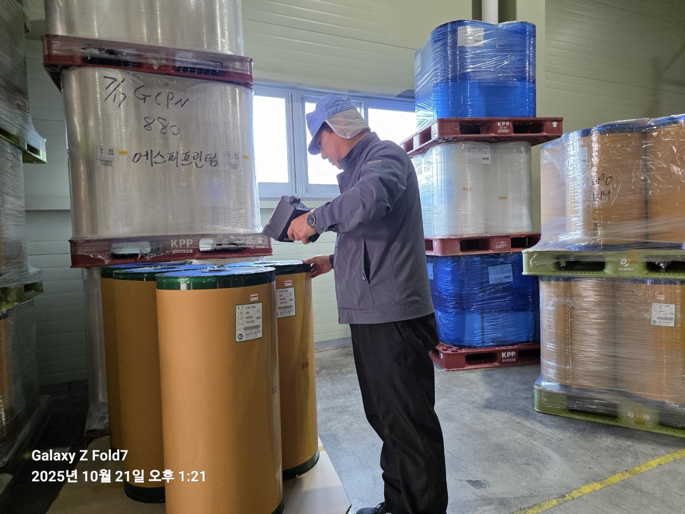
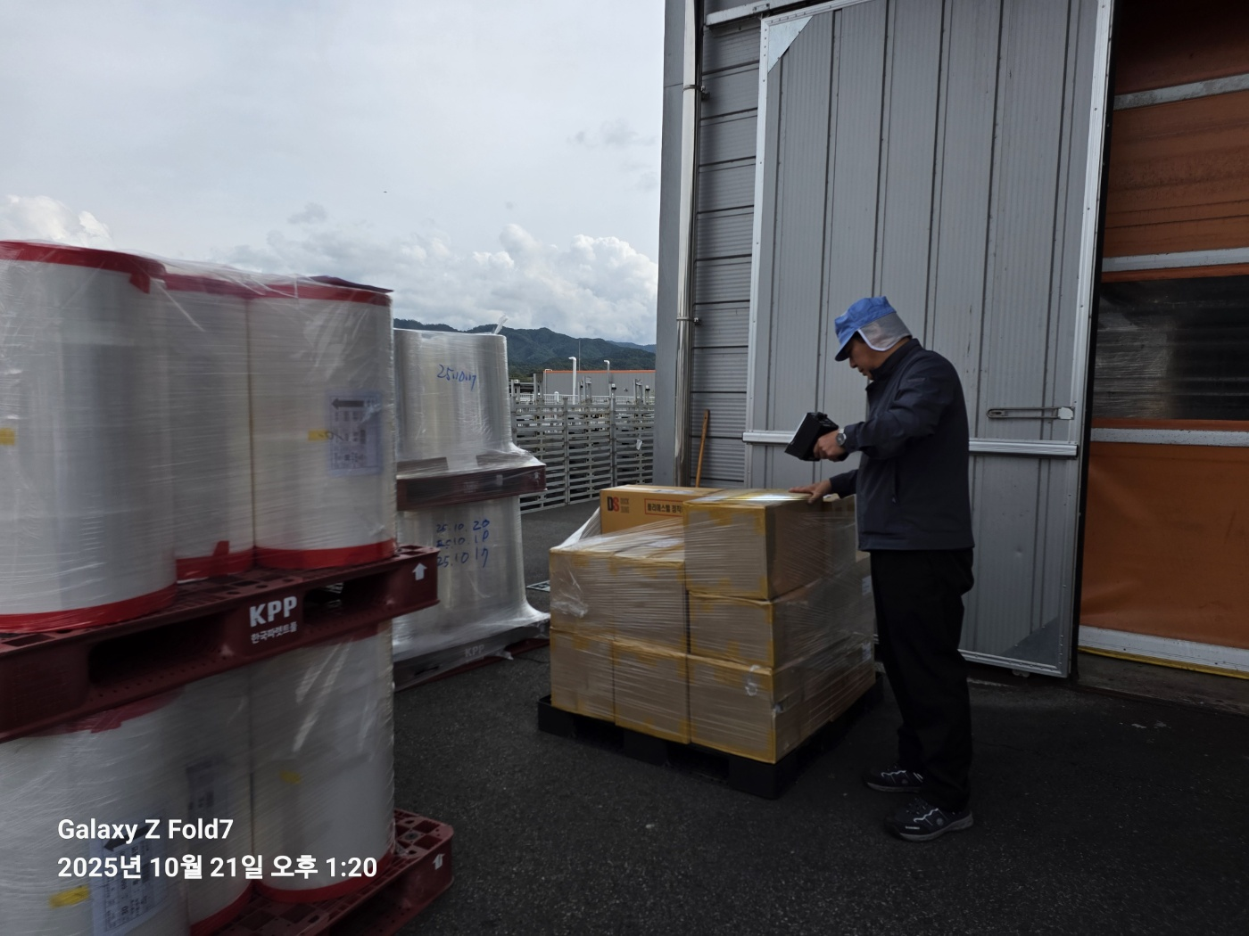
물류팀
모든 입고제품
입고시(원단, 수지, 접착제 外)
모든제품 바코드
찍 기

Slide 9
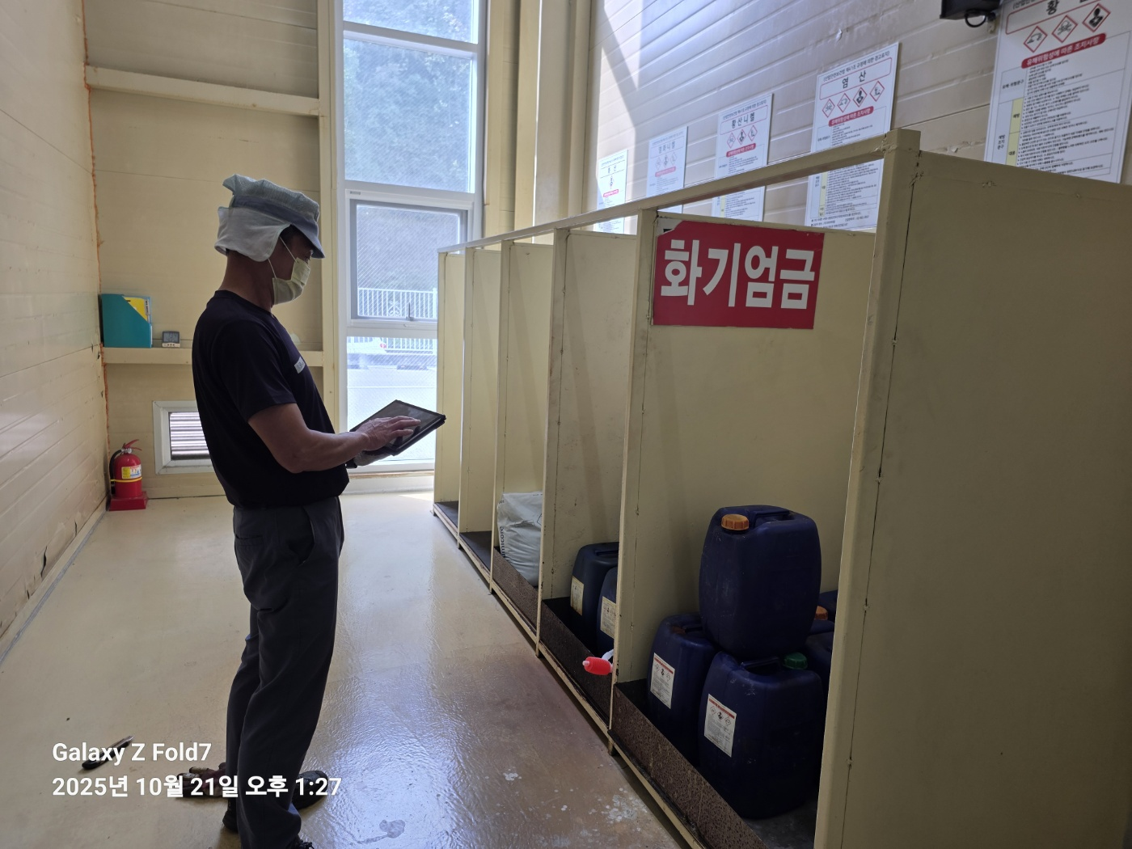
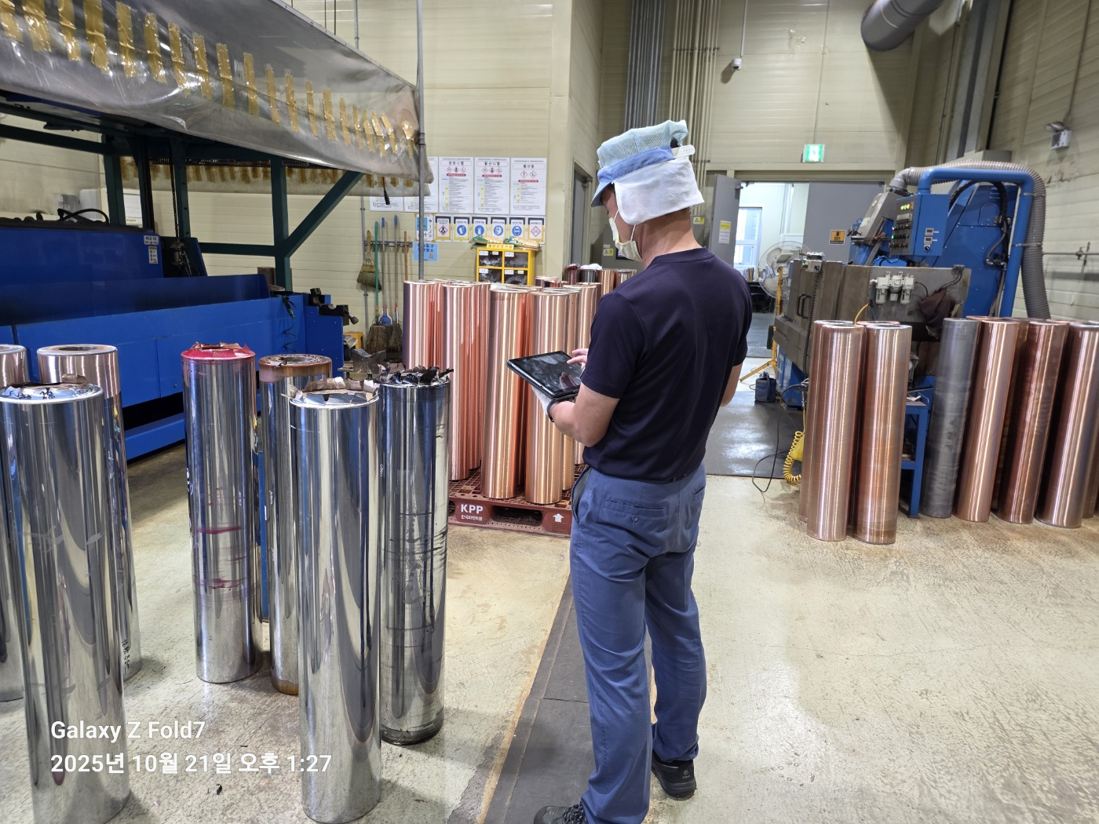
제판실
인쇄반 마모실린더
작업요청사항 확인
예상 작업시간 실시간입력
제판실 화학약품 입고시
실시간으로 입력

Slide 10
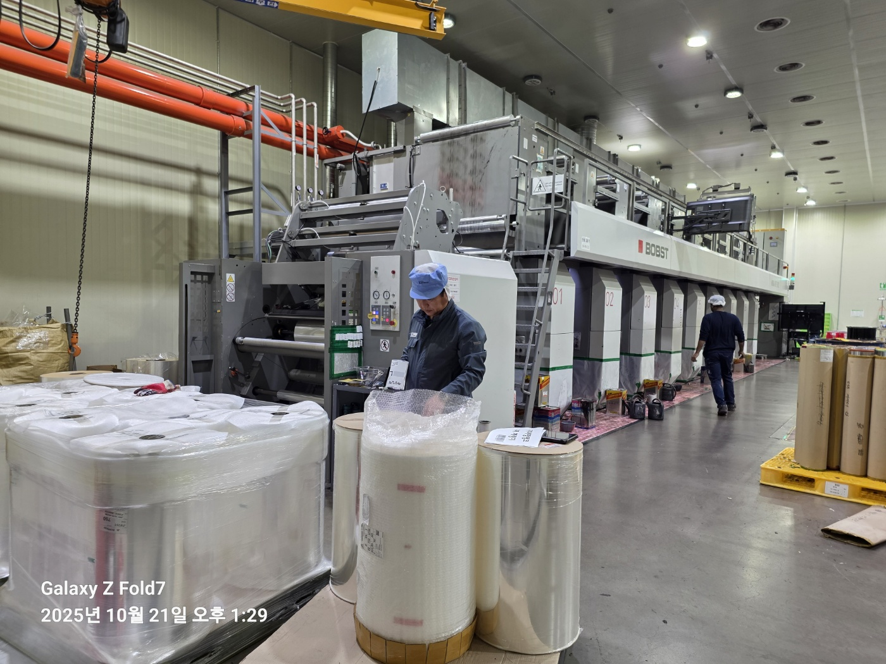
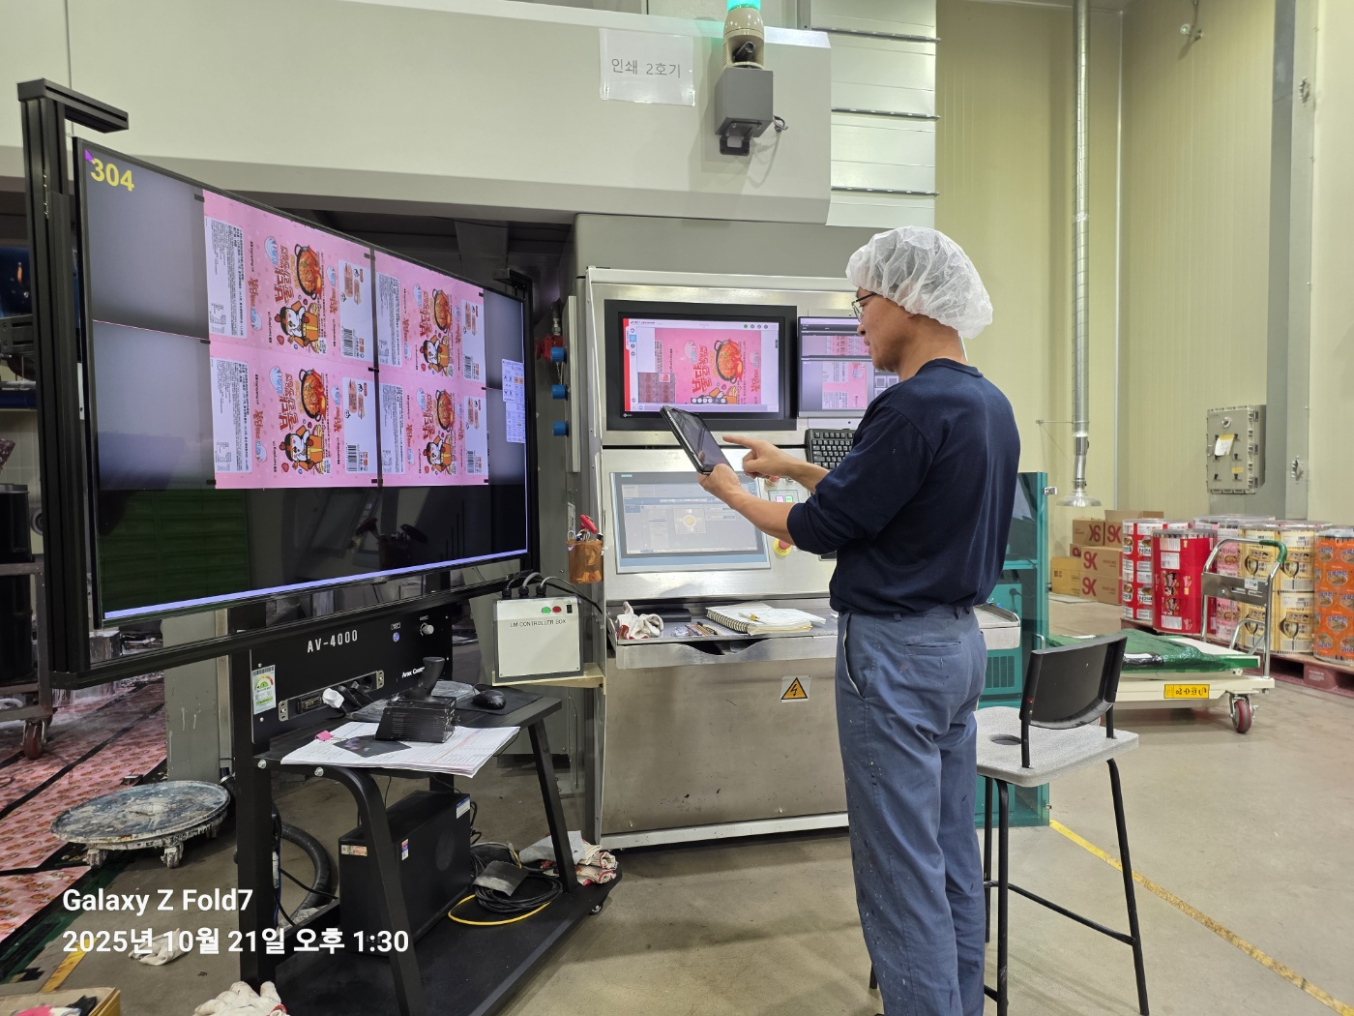
인쇄반
작업자 작업지시서 확인
입력정보,불량정보 실시간 입력
인쇄기에 투입할
원단 바코드 스캔

Slide 11
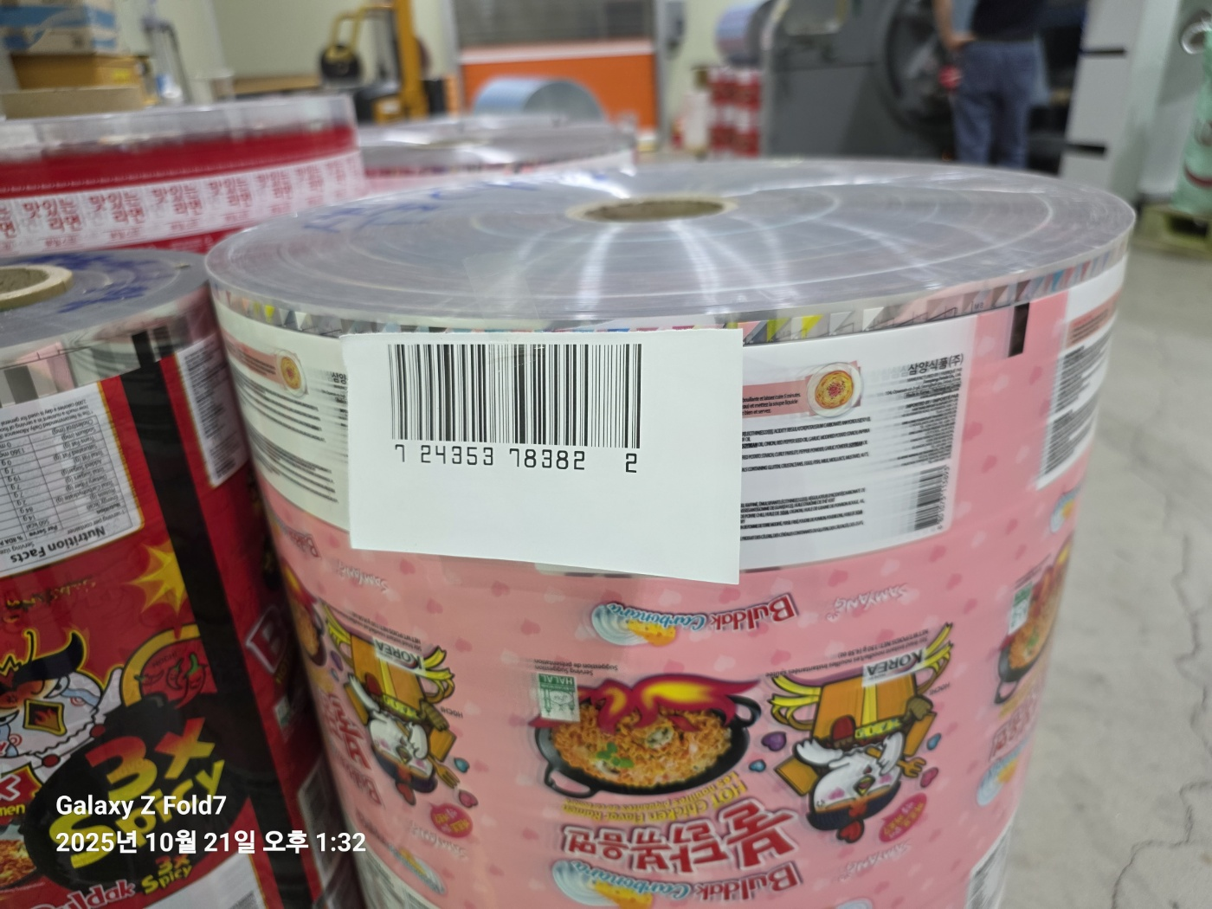
인쇄반
인쇄기에서 인쇄된 반제품에 바코드 출력 후 부착

Slide 12
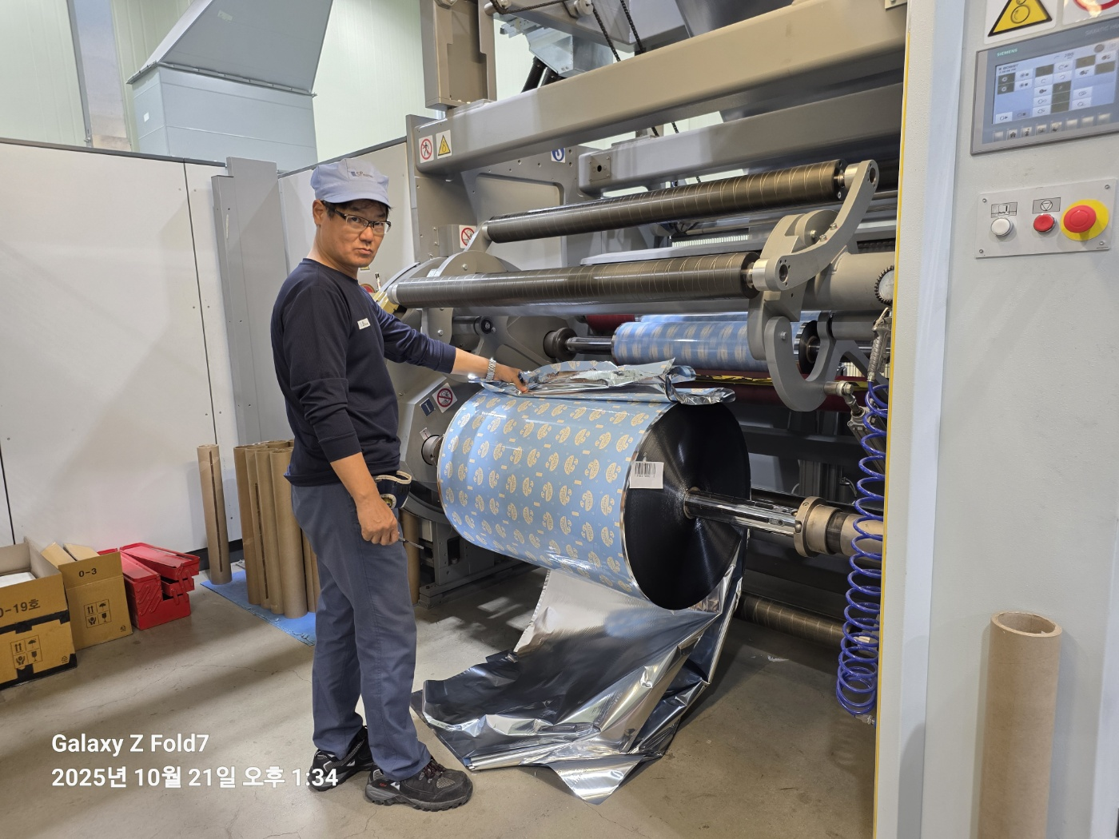
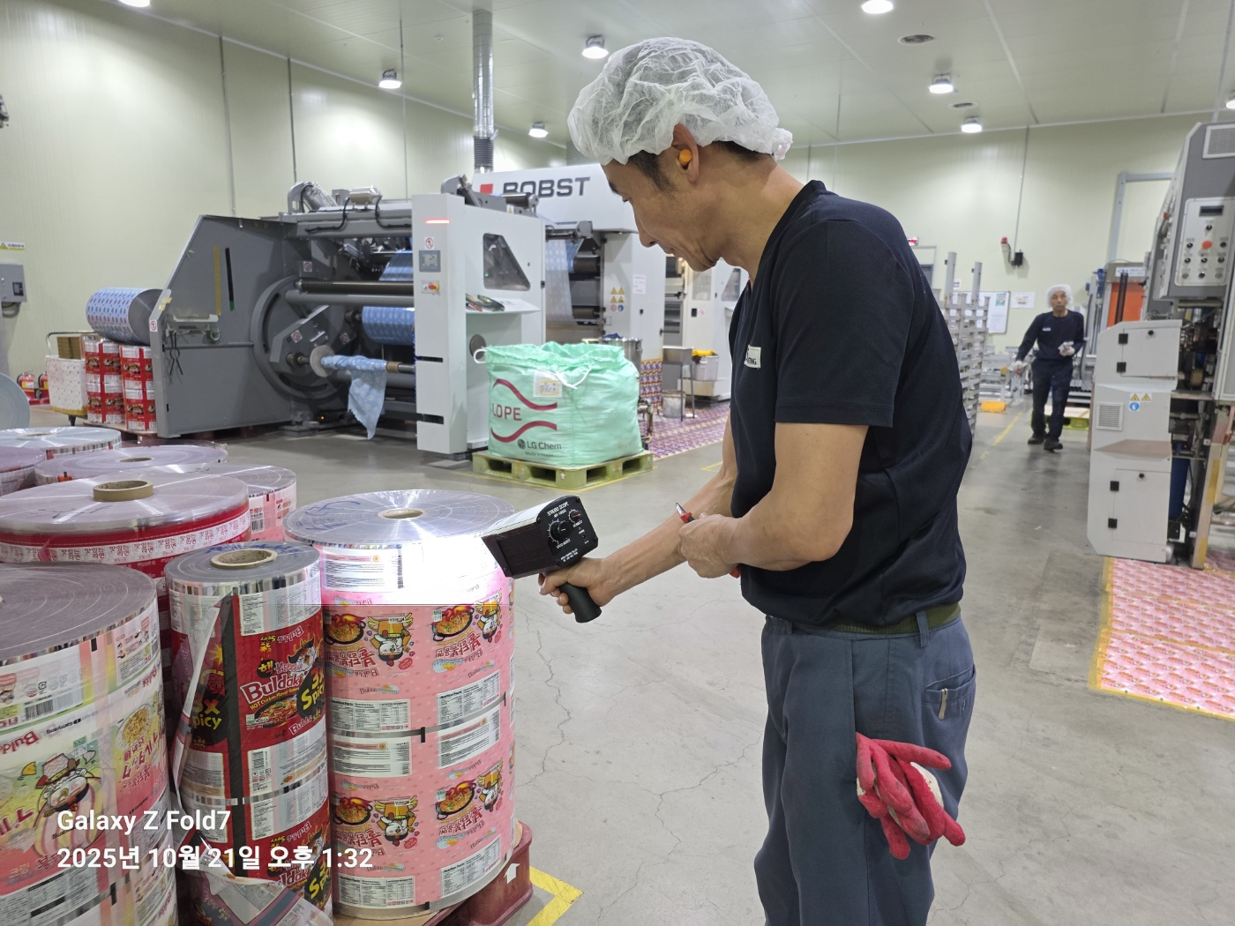
가공반
작업 완료 후 경화실 선택
(12H, 24H, 경화실A, B)
불량정보 입력
바코드스캔 후 작업 시작
가공 시작적 반제품,2급지
바코드스캔 후 작업 시작

Slide 13
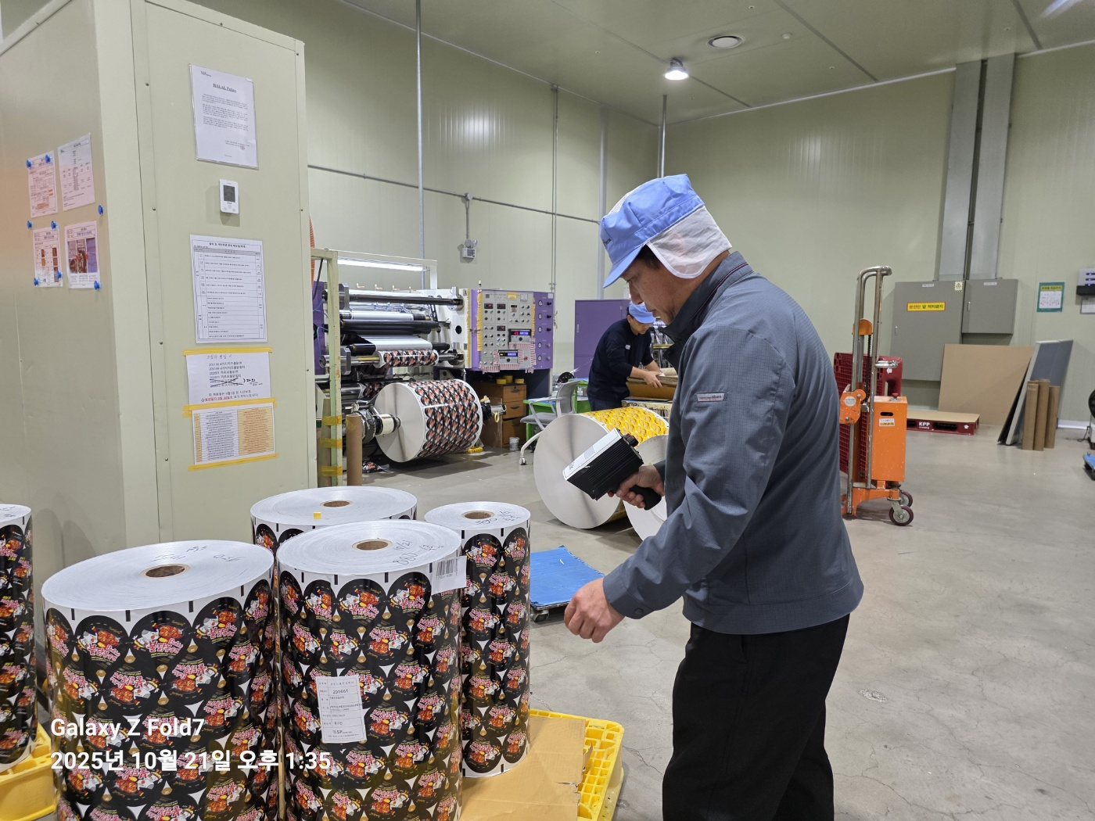
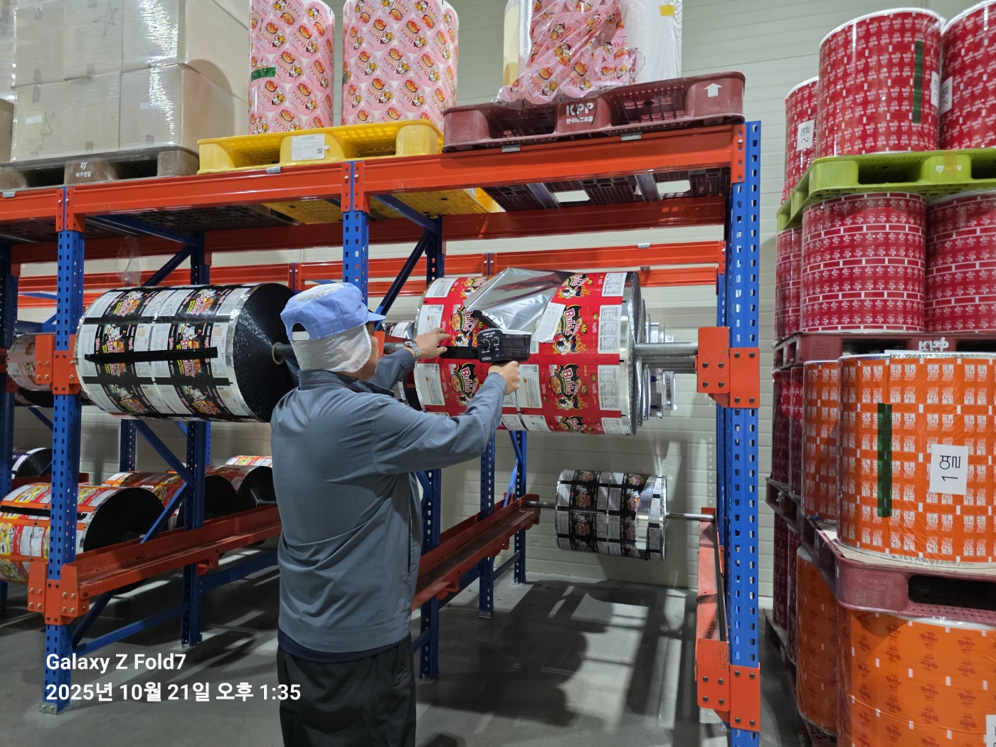
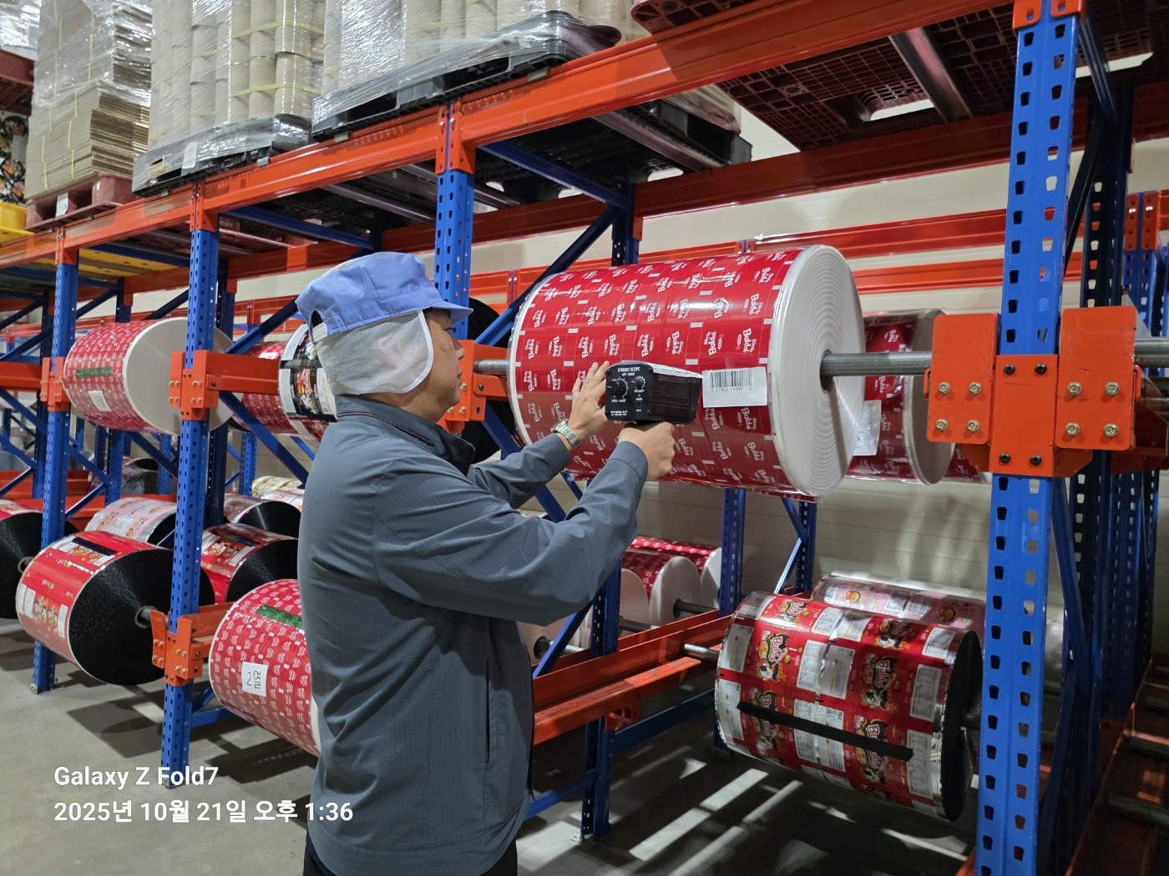
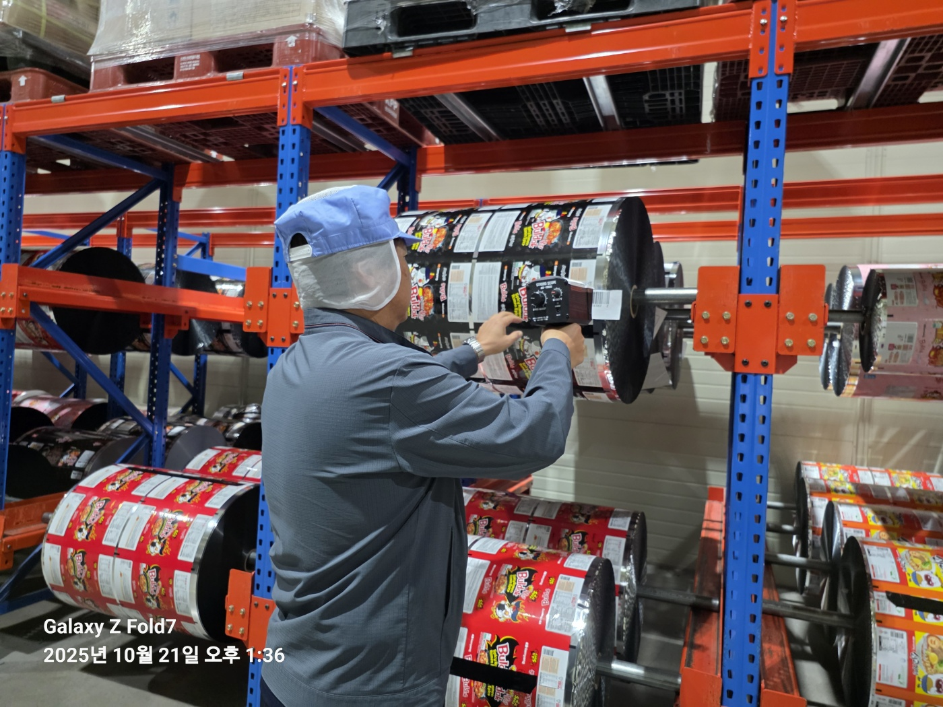
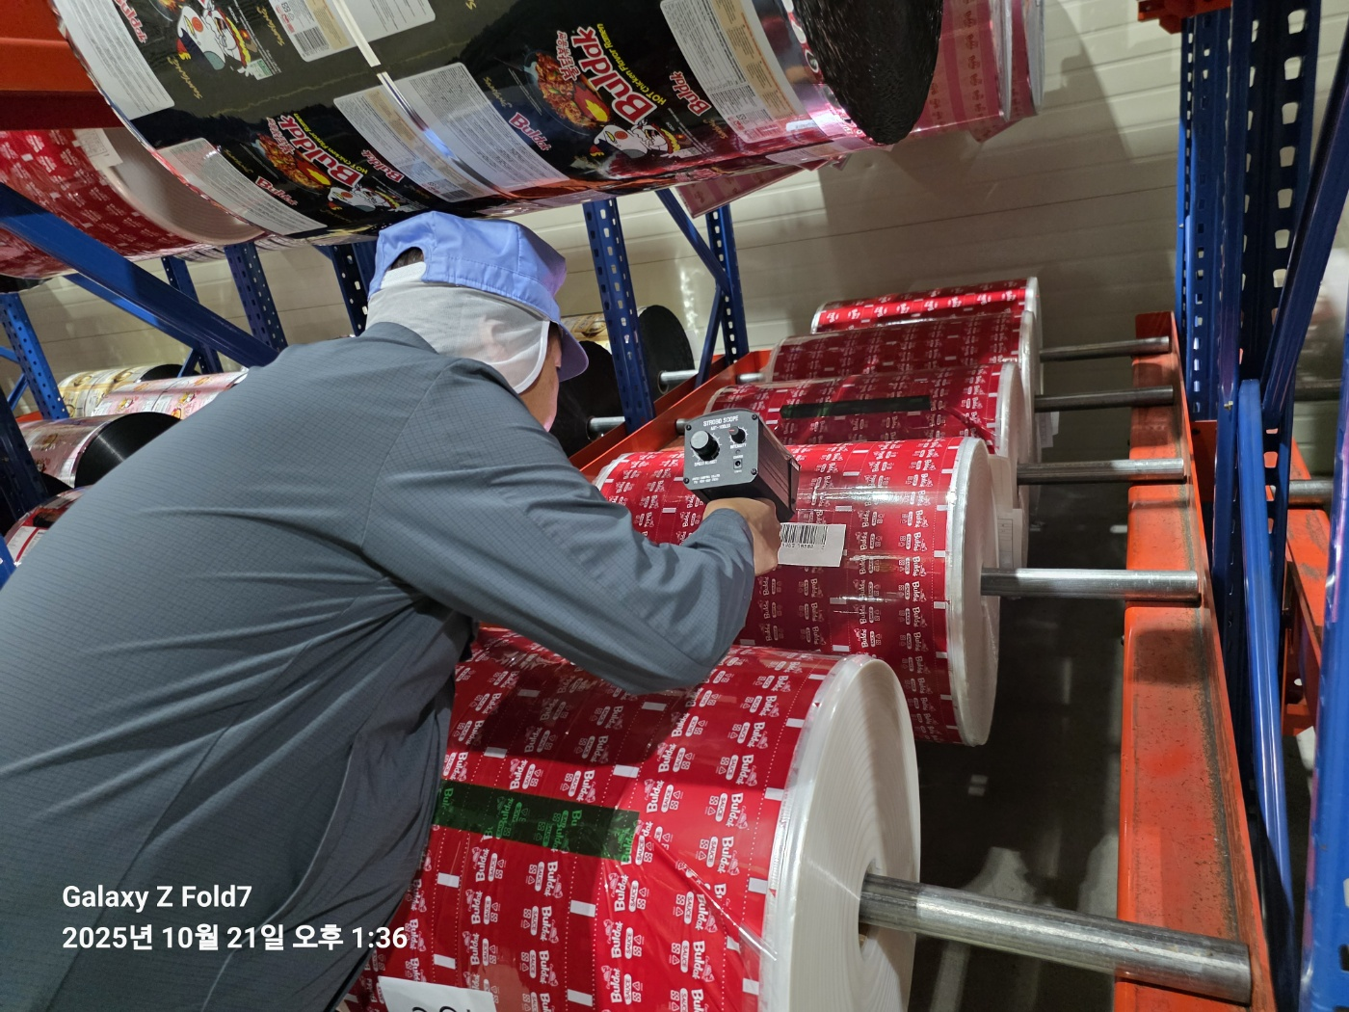
제대반
반제품
바코드스캔으로 찾기
작업할 반제품
바코드스캔 후 작업 시작

Slide 14
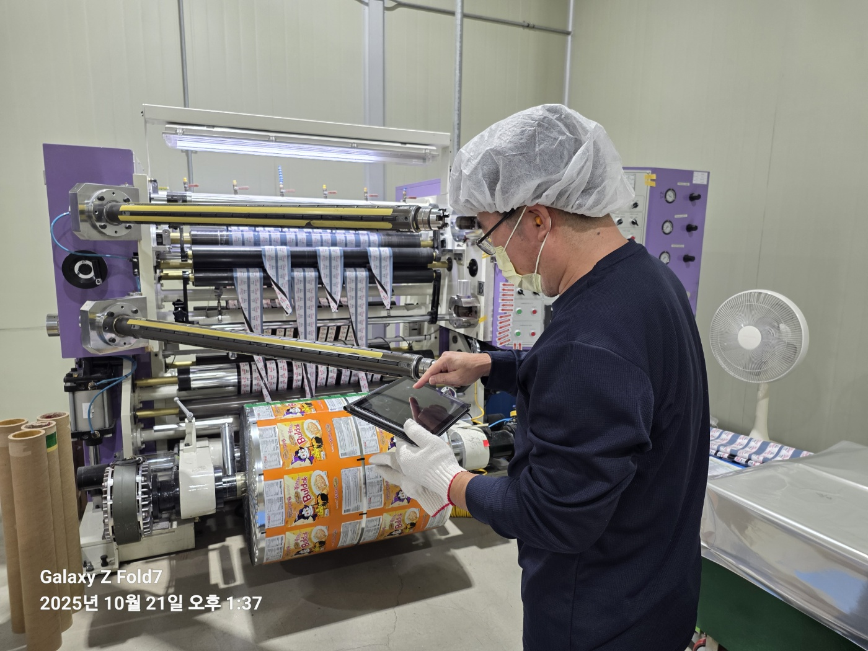
제대반
작업자
작업지시서 확인
입력정보,불량정보
실시간 입력
완제품 바코드출력 후
부착

Slide 15
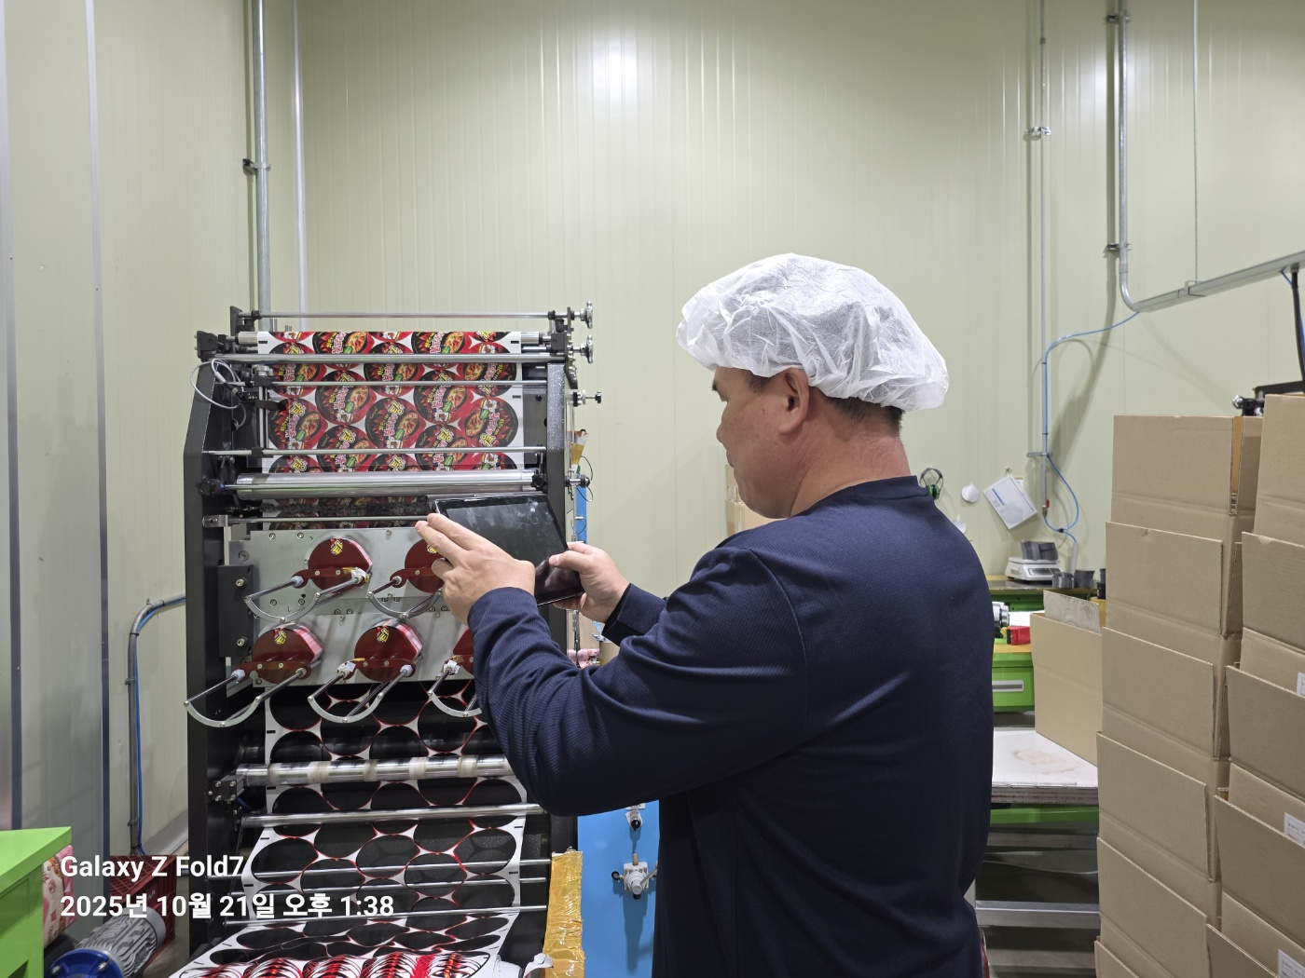
펀칭반
작업할 반제품
바코드스캔 후 작업 시작
작업자 작업지시서 확인
입력정보,불량정보 실시간 입력
완제품 바코드출력 후 부착

Slide 16
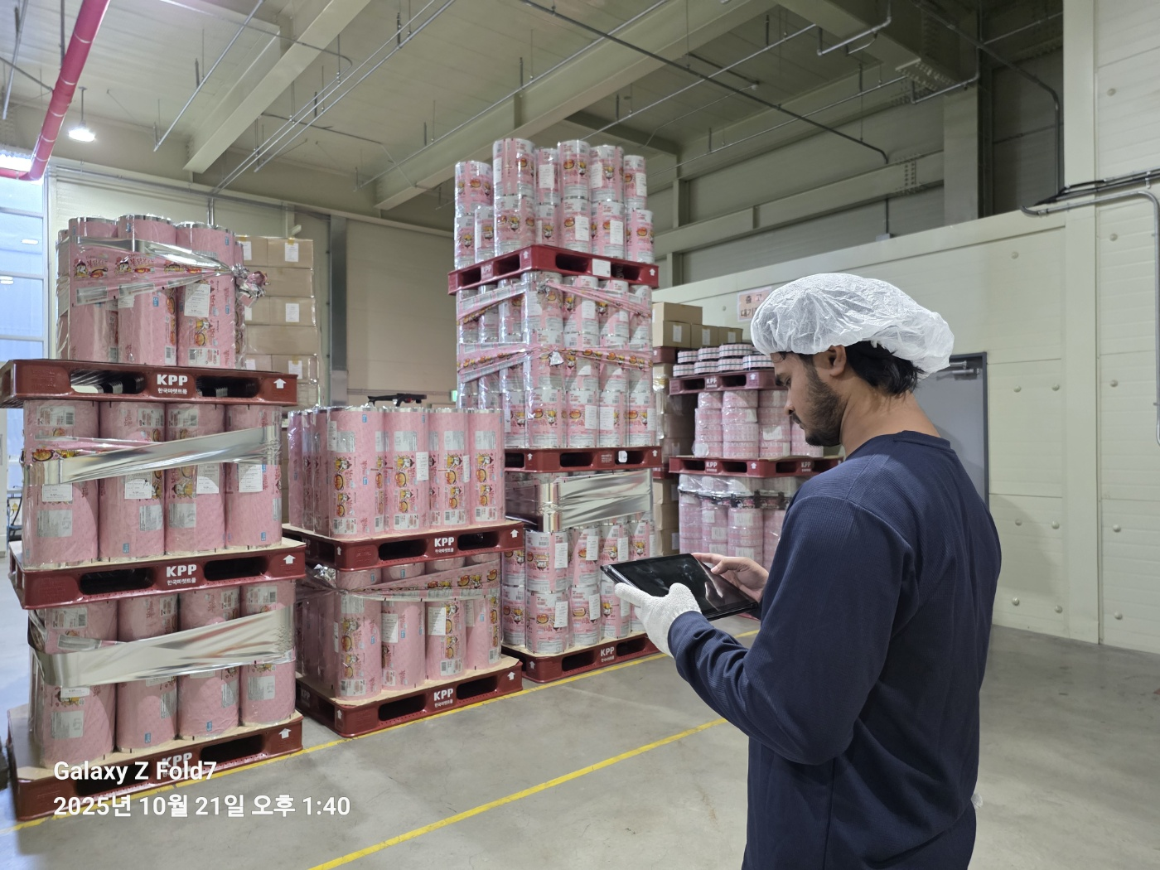
물류창고
출하요청서 확인
완제품 바코드스캔으로
확인 완료 후 포장작업
출하요청서 출력 후 부착

Slide 17
